Slide 1
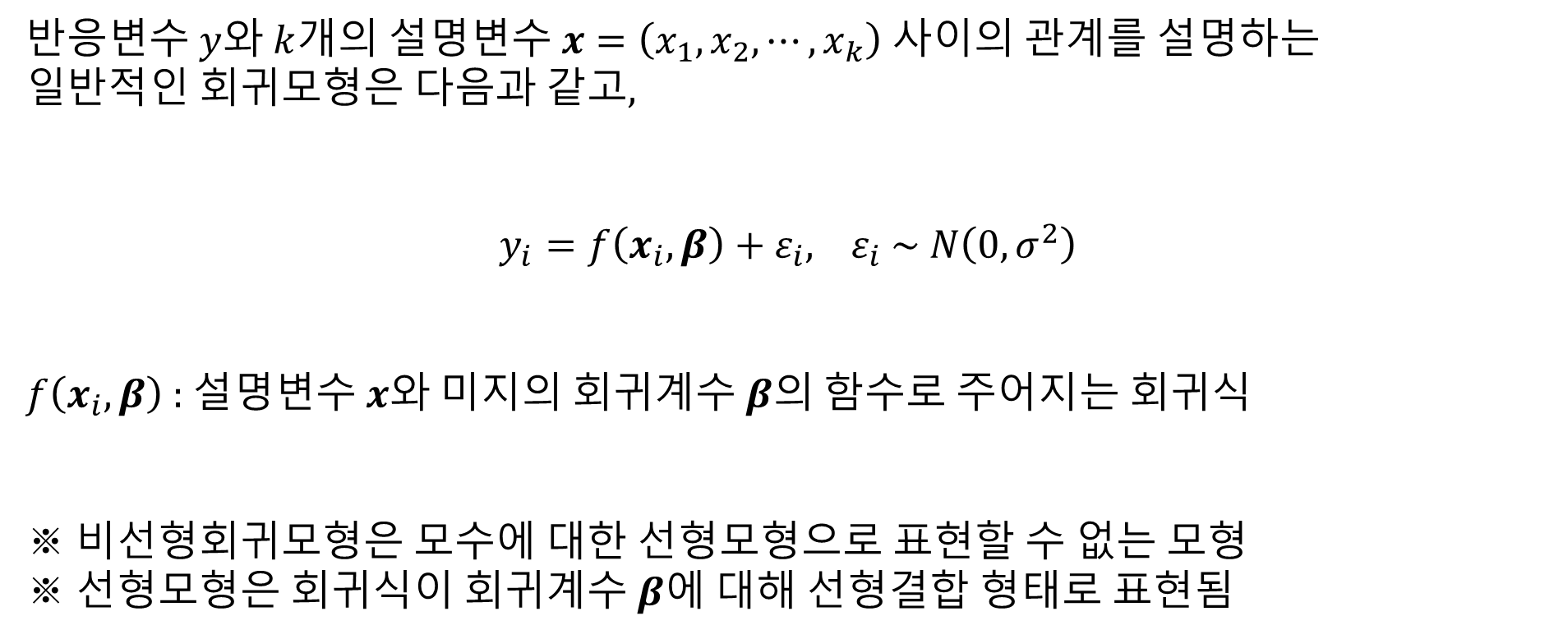
비선형회귀모형
반응변수 $y$와 $k$개의 설명변수 $x=\left(x_{1},x_{2},⋯, x_{k}\right)$ 사이의 관계를 설명하는
일반적인 회귀모형은 다음과 같고,
$$y_{i}=f\left(x_{i},β\right)+ε_{i}, {}_{}^{}{ε_{i}} \sim N\left(0,σ^{2}\right)$$
$f\left(x_{i},β\right)$ : 설명변수 $x$와 미지의 회귀계수 $β$의 함수로 주어지는 회귀식
※ 비선형회귀모형은 모수에 대한 선형모형으로 표현할 수 없는 모형
※ 선형모형은 회귀식이 회귀계수 $β$에 대해 선형결합 형태로 표현됨

Slide 2
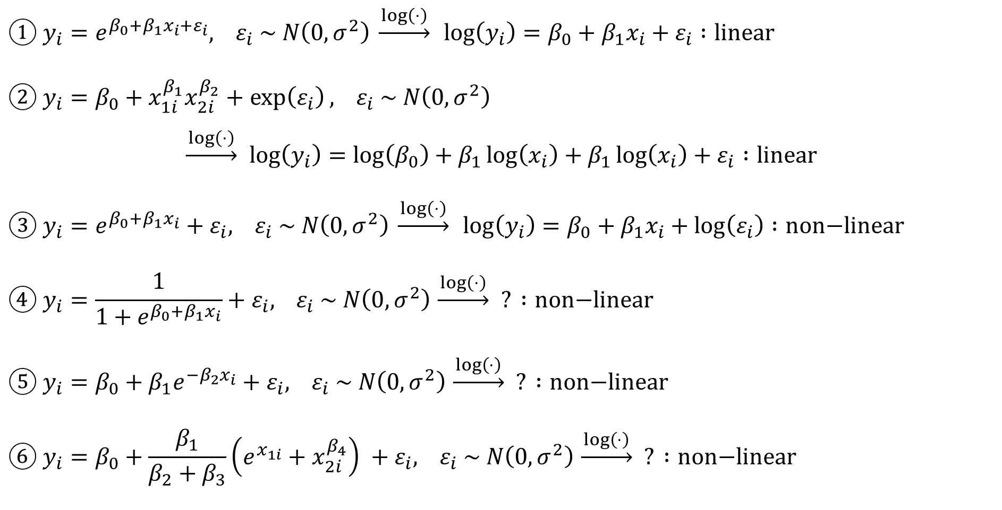
비선형회귀모형
$$① y_{i}=e^{β_{0}+β_{1}x_{i}+ε_{i}}, {}_{}^{}{ε_{i}} \sim N\left(0,σ^{2}\right) \underset{→}{ log\left(⋅\right) } \log\left(y_{i}\right)=β_{0}+β_{1}x_{i}+ε_{i} :linear$$
$$② y_{i}=β_{0}+x_{1i}^{β_{1}}x_{2i}^{β_{2}}+\exp\left(ε_{i}\right), {}_{}^{}{ε_{i}} \sim N\left(0,σ^{2}\right)$$
$\underset{→}{ log\left(⋅\right) } \log\left(y_{i}\right)=\log\left(β_{0}\right)+β_{1}\log\left(x_{i}\right)+β_{1}\log\left(x_{i}\right)+ε_{i} :linear$
$$③ y_{i}=e^{β_{0}+β_{1}x_{i}}+ε_{i}, {}_{}^{}{ε_{i}} \sim N\left(0,σ^{2}\right) \underset{→}{ log\left(⋅\right) } \log\left(y_{i}\right)=β_{0}+β_{1}x_{i}+\log\left(ε_{i}\right) :non\text{−}linear$$
$$④ y_{i}=\frac{1}{1+e^{β_{0}+β_{1}x_{i}}}+ε_{i}, {}_{}^{}{ε_{i}} \sim N\left(0,σ^{2}\right) \underset{→}{ log\left(⋅\right) } ? :non\text{−}linear$$
$$⑤ y_{i}=β_{0}+β_{1}e^{−β_{2}x_{i}}+ε_{i}, {}_{}^{}{ε_{i}} \sim N\left(0,σ^{2}\right) \underset{→}{ log\left(⋅\right) } ? :non\text{−}linear$$
$$⑥ y_{i}=β_{0}+\frac{β_{1}}{β_{2}+β_{3}}\left(e^{x_{1i}}+x_{2i}^{β_{4}}\right) +ε_{i}, {}_{}^{}{ε_{i}} \sim N\left(0,σ^{2}\right) \underset{→}{ log\left(⋅\right) } ? :non\text{−}linear$$

Slide 3
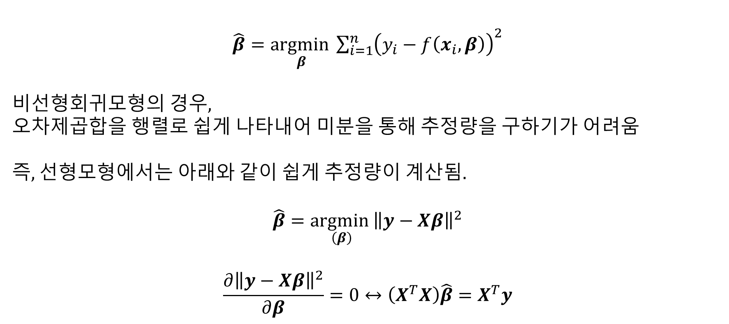
비선형회귀모형의 추정
$\hat{β}=\underset{β}{argmin}{\sum_{i=1}^{n}{{\left(y_{i}−f\left(x_{i},β\right)\right)}^{2}}}$
비선형회귀모형의 경우,
오차제곱합을 행렬로 쉽게 나타내어 미분을 통해 추정량을 구하기가 어려움
즉, 선형모형에서는 아래와 같이 쉽게 추정량이 계산됨.
$$\hat{β}=\underset{\left(β\right)}{argmin}{{\left\|y−Xβ\right\|}^{2}}$$
$$\frac{∂{\left\|y−Xβ\right\|}^{2}}{∂β}=0↔\left(X^{T}X\right)\hat{β}=X^{T}y$$

Slide 4
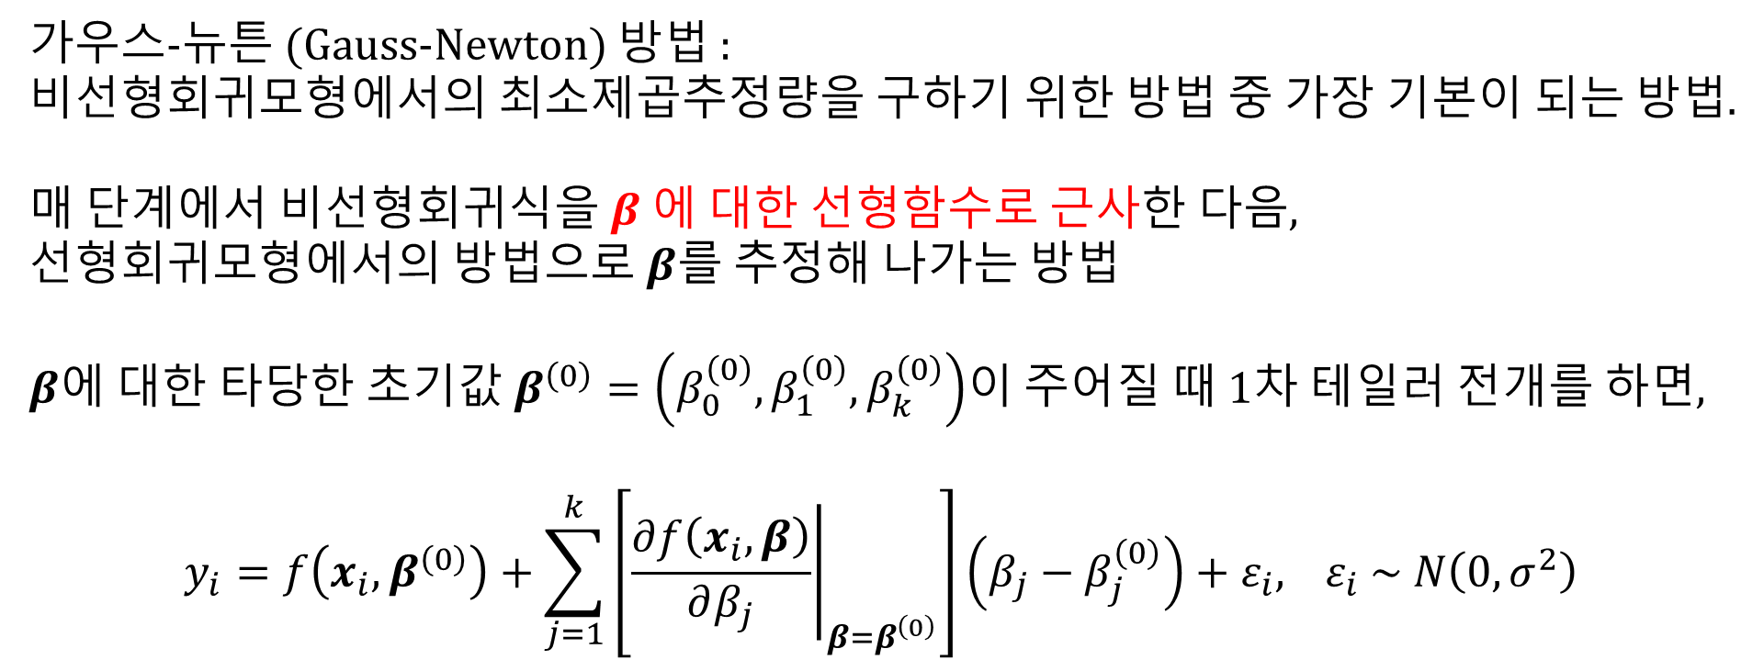
비선형회귀모형의 추정
가우스-뉴튼 (Gauss-Newton) 방법 :
비선형회귀모형에서의 최소제곱추정량을 구하기 위한 방법 중 가장 기본이 되는 방법.
매 단계에서 비선형회귀식을 $β$ 에 대한 선형함수로 근사한 다음,
선형회귀모형에서의 방법으로 $β$를 추정해 나가는 방법
$β$에 대한 타당한 초기값 $β^{\left(0\right)}=\left(β_{0}^{\left(0\right)}, β_{1}^{\left(0\right)},β_{k}^{\left(0\right)}\right)$이 주어질 때 1차 테일러 전개를 하면,
$$y_{i}=f\left(x_{i},β^{\left(0\right)}\right)+\sum_{j=1}^{k}{\left[{\left.\frac{∂f\left(x_{i},β\right)}{∂β_{j}}\right|}_{β=β^{\left(0\right)}}\right]\left(β_{j}−β_{j}^{\left(0\right)}\right)}+ε_{i}, {}_{}^{}{ε_{i}} \sim N\left(0,σ^{2}\right)$$

Slide 5
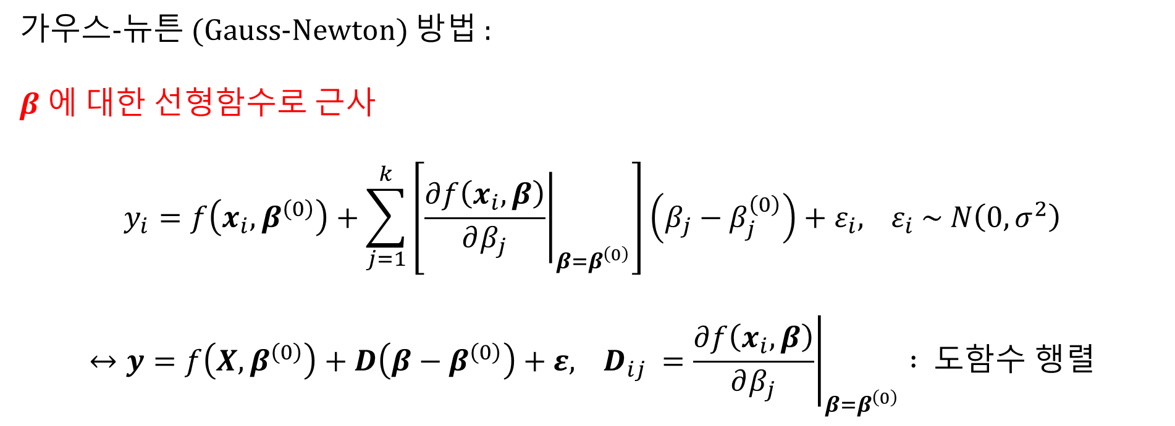
비선형회귀모형의 추정
가우스-뉴튼 (Gauss-Newton) 방법 :
$β$ 에 대한 선형함수로 근사
$$y_{i}=f\left(x_{i},β^{\left(0\right)}\right)+\sum_{j=1}^{k}{\left[{\left.\frac{∂f\left(x_{i},β\right)}{∂β_{j}}\right|}_{β=β^{\left(0\right)}}\right]\left(β_{j}−β_{j}^{\left(0\right)}\right)}+ε_{i}, {}_{}^{}{ε_{i}} \sim N\left(0,σ^{2}\right)$$
$$↔y=f\left(X,β^{\left(0\right)}\right)+D\left(β−β^{\left(0\right)}\right)+ε, {}_{}^{}{D_{ij}} ={\left.\frac{∂f\left(x_{i},β\right)}{∂β_{j}}\right|}_{β=β^{\left(0\right)}} : 도함수 행렬$$

Slide 6
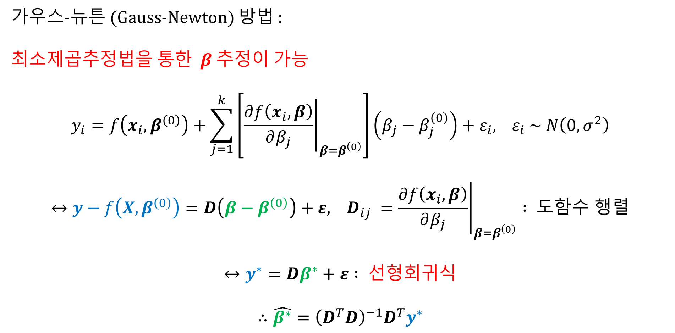
비선형회귀모형의 추정
가우스-뉴튼 (Gauss-Newton) 방법 :
최소제곱추정법을 통한 $β$ 추정이 가능
$$y_{i}=f\left(x_{i},β^{\left(0\right)}\right)+\sum_{j=1}^{k}{\left[{\left.\frac{∂f\left(x_{i},β\right)}{∂β_{j}}\right|}_{β=β^{\left(0\right)}}\right]\left(β_{j}−β_{j}^{\left(0\right)}\right)}+ε_{i}, {}_{}^{}{ε_{i}} \sim N\left(0,σ^{2}\right)$$
$$↔y−f\left(X,β^{\left(0\right)}\right)=D\left(β−β^{\left(0\right)}\right)+ε, {}_{}^{}{D_{ij}} ={\left.\frac{∂f\left(x_{i},β\right)}{∂β_{j}}\right|}_{β=β^{\left(0\right)}} : 도함수 행렬$$
$$↔y^{∗}=Dβ^{∗}+ε : 선형회귀식$$
$$∴\hat{β^{∗}}={\left(D^{T}D\right)}^{−1}D^{T}y^{∗}$$

Slide 7
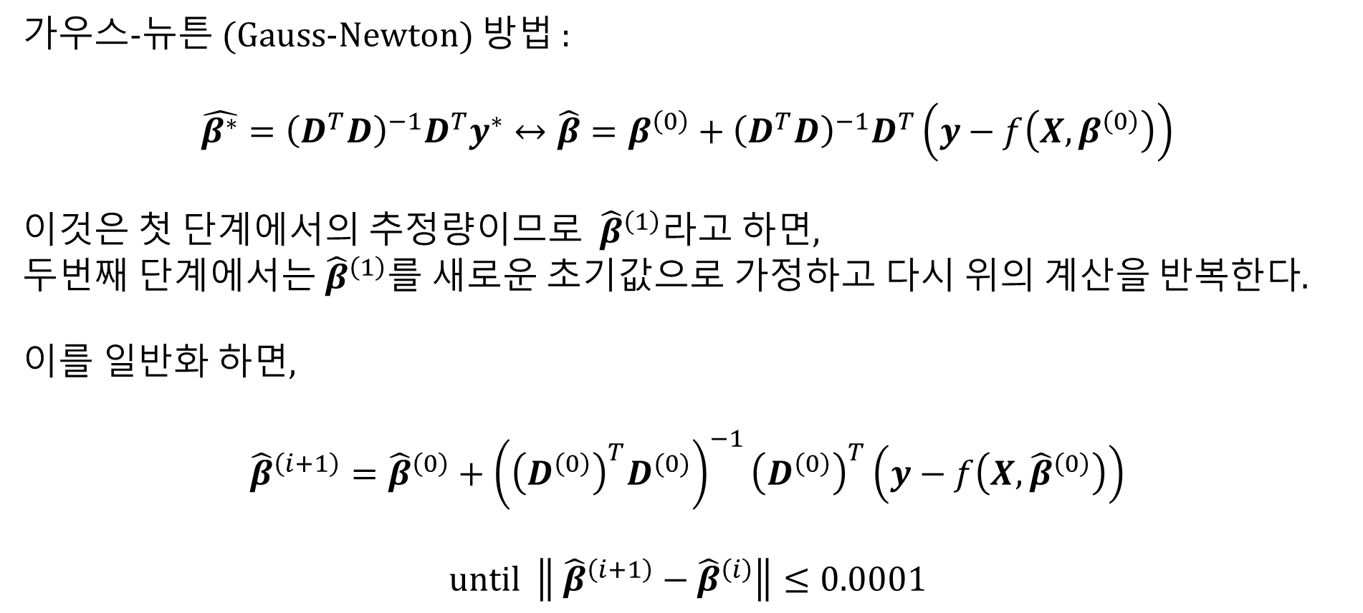
비선형회귀모형의 추정
가우스-뉴튼 (Gauss-Newton) 방법 :
$$\hat{β^{∗}}={\left(D^{T}D\right)}^{−1}D^{T}y^{∗}↔\hat{β}=β^{\left(0\right)}+{\left(D^{T}D\right)}^{−1}D^{T}\left(y−f\left(X,β^{\left(0\right)}\right)\right)$$
이것은 첫 단계에서의 추정량이므로 ${\hat{β}}^{\left(1\right)}$라고 하면,
두번째 단계에서는 ${\hat{β}}^{\left(1\right)}$를 새로운 초기값으로 가정하고 다시 위의 계산을 반복한다.
이를 일반화 하면,
$${\hat{β}}^{\left(i+1\right)}={\hat{β}}^{\left(0\right)}+{\left({\left(D^{\left(0\right)}\right)}^{T}D^{(0)}\right)}^{−1}{\left(D^{\left(0\right)}\right)}^{T}\left(y−f\left(X,{\hat{β}}^{\left(0\right)}\right)\right)$$
$$until \left\| {\hat{β}}^{\left(i+1\right)}−{\hat{β}}^{\left(i\right)}\right\|≤0.0001$$

Slide 8
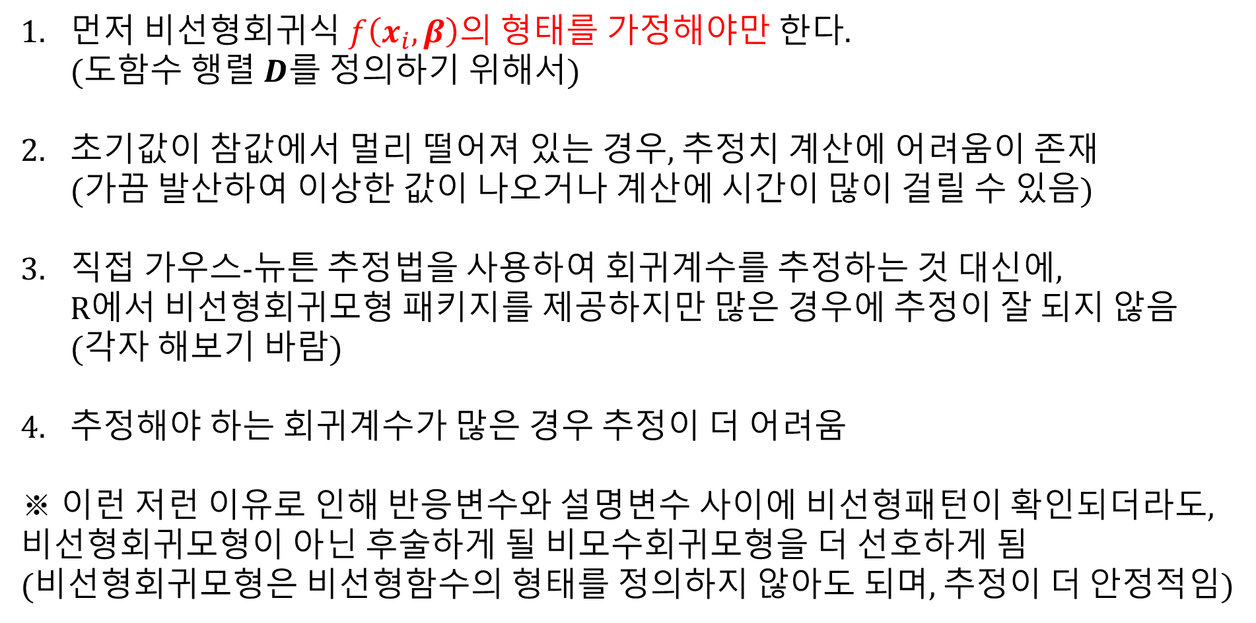
비선형회귀모형의 추정
먼저 비선형회귀식 $f\left(x_{i},β\right)$의 형태를 가정해야만 한다. (도함수 행렬 $D$를 정의하기 위해서)
초기값이 참값에서 멀리 떨어져 있는 경우, 추정치 계산에 어려움이 존재 (가끔 발산하여 이상한 값이 나오거나 계산에 시간이 많이 걸릴 수 있음)
직접 가우스-뉴튼 추정법을 사용하여 회귀계수를 추정하는 것 대신에, R에서 비선형회귀모형 패키지를 제공하지만 많은 경우에 추정이 잘 되지 않음 (각자 해보기 바람)
추정해야 하는 회귀계수가 많은 경우 추정이 더 어려움
※ 이런 저런 이유로 인해 반응변수와 설명변수 사이에 비선형패턴이 확인되더라도, 비선형회귀모형이 아닌 후술하게 될 비모수회귀모형을 더 선호하게 됨
(비선형회귀모형은 비선형함수의 형태를 정의하지 않아도 되며, 추정이 더 안정적임)

Slide 9
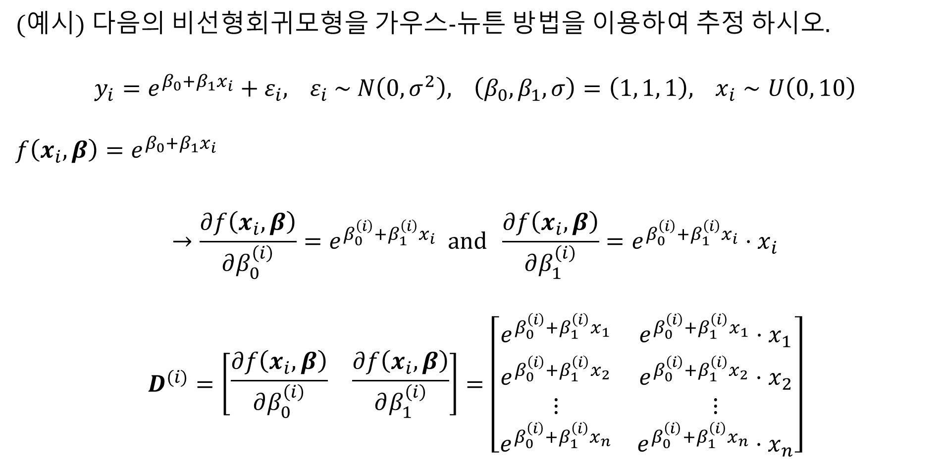
숙제 2.
(예시) 다음의 비선형회귀모형을 가우스-뉴튼 방법을 이용하여 추정 하시오.
$$y_{i}=e^{β_{0}+β_{1}x_{i}}+ε_{i}, {}_{}^{}{ε_{i}} \sim N\left(0,σ^{2}\right), {}_{}^{}{\left(β_{0},β_{1},σ\right)}=\left(1, 1, 1\right), {}_{}^{}{x_{i}}∼U\left(0, 10\right)$$
$$f\left(x_{i},β\right)=e^{β_{0}+β_{1}x_{i}}$$
$$→\frac{∂f\left(x_{i},β\right)}{∂β_{0}^{\left(i\right)}}=e^{β_{0}^{\left(i\right)}+β_{1}^{\left(i\right)}x_{i}} and \frac{∂f\left(x_{i},β\right)}{∂β_{1}^{\left(i\right)}}=e^{β_{0}^{\left(i\right)}+β_{1}^{\left(i\right)}x_{i}}⋅x_{i}$$
$$D^{(i)}=\left[\begin{matrix}\frac{∂f\left(x_{i},β\right)}{∂β_{0}^{\left(i\right)}} & \frac{∂f\left(x_{i},β\right)}{∂β_{1}^{\left(i\right)}}\end{matrix}\right]=\left[\begin{matrix}e^{β_{0}^{\left(i\right)}+β_{1}^{\left(i\right)}x_{1}} & e^{β_{0}^{\left(i\right)}+β_{1}^{\left(i\right)}x_{1}}⋅x_{1} \\ e^{β_{0}^{\left(i\right)}+β_{1}^{\left(i\right)}x_{2}} & e^{β_{0}^{\left(i\right)}+β_{1}^{\left(i\right)}x_{2}}⋅x_{2} \\ ⋮ & ⋮ \\ e^{β_{0}^{\left(i\right)}+β_{1}^{\left(i\right)}x_{n}} & e^{β_{0}^{\left(i\right)}+β_{1}^{\left(i\right)}x_{n}}⋅x_{n}\end{matrix}\right]$$

Slide 10
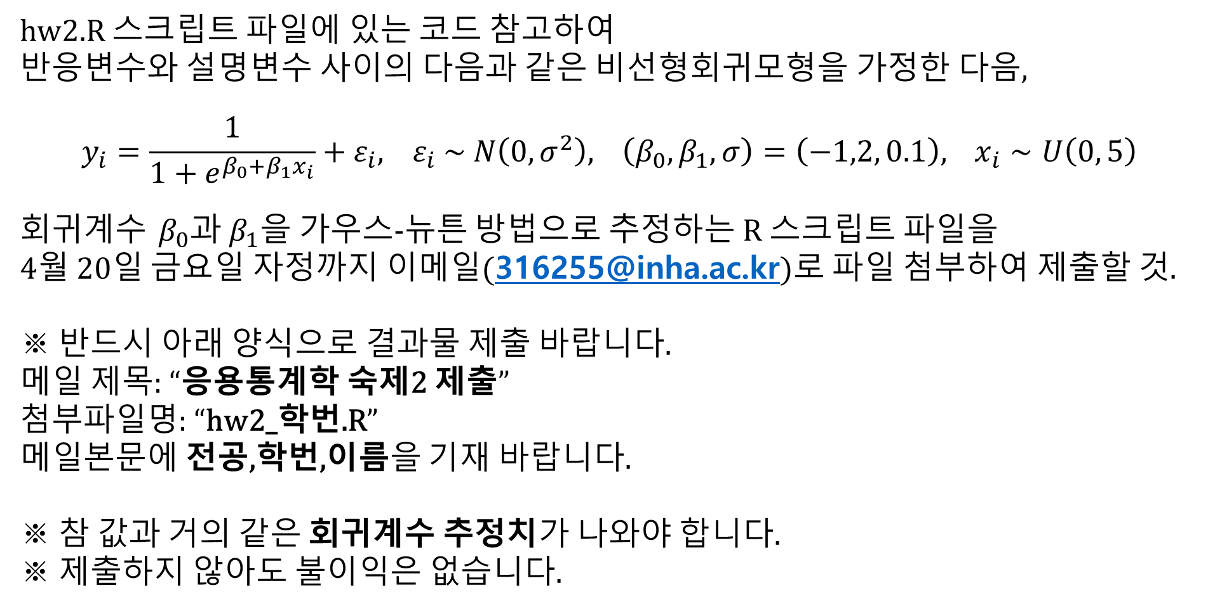
숙제 2.
hw2.R 스크립트 파일에 있는 코드 참고하여
반응변수와 설명변수 사이의 다음과 같은 비선형회귀모형을 가정한 다음,
$$y_{i}=\frac{1}{1+e^{β_{0}+β_{1}x_{i}}}+ε_{i}, {}_{}^{}{ε_{i}} \sim N\left(0,σ^{2}\right), {}_{}^{}{\left(β_{0},β_{1},σ\right)}=\left(−1,2, 0.1\right), {}_{}^{}{x_{i}}∼U\left(0, 5\right)$$
회귀계수 $β_{0}$과 $β_{1}$을 가우스-뉴튼 방법으로 추정하는 R 스크립트 파일을
4월 20일 금요일 자정까지 이메일(316255@inha.ac.kr)로 파일 첨부하여 제출할 것.
※ 반드시 아래 양식으로 결과물 제출 바랍니다.
메일 제목: “응용통계학 숙제2 제출”
첨부파일명: “hw2_학번.R”
메일본문에 전공,학번,이름을 기재 바랍니다.
※ 참 값과 거의 같은 회귀계수 추정치가 나와야 합니다.
※ 제출하지 않아도 불이익은 없습니다.

Slide 11
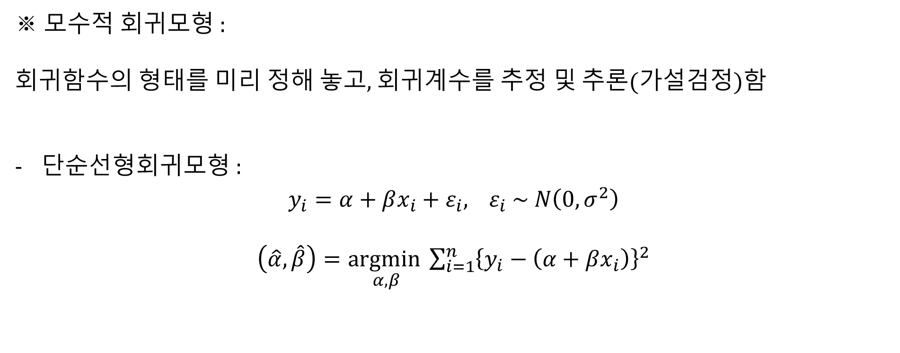
비모수회귀모형
※ 모수적 회귀모형 :
회귀함수의 형태를 미리 정해 놓고, 회귀계수를 추정 및 추론(가설검정)함
단순선형회귀모형 :
$$y_{i}=α+βx_{i}+ε_{i}, {}_{}^{}{ε_{i}} \sim N\left(0,σ^{2}\right)$$
$\left(\hat{α},\hat{β}\right)=\underset{α,β}{argmin}{\sum_{i=1}^{n}{{\left\{y_{i}−\left(α+βx_{i}\right)\right\}}^{2}}}$

Slide 12
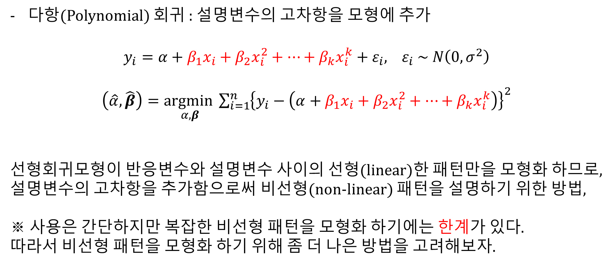
비모수회귀모형
다항(Polynomial) 회귀 : 설명변수의 고차항을 모형에 추가
$$y_{i}=α+β_{1}x_{i}+β_{2}x_{i}^{2}+⋯+β_{k}x_{i}^{k}+ε_{i}, {}_{}^{}{ε_{i}} \sim N\left(0,σ^{2}\right)$$
$\left(\hat{α},\hat{β}\right)={\underset{α,β}{argmin}{\sum_{i=1}^{n}{\left\{y_{i}−\left(α+β_{1}x_{i}+β_{2}x_{i}^{2}+⋯+β_{k}x_{i}^{k}\right)\right\}}}}^{2}$
선형회귀모형이 반응변수와 설명변수 사이의 선형(linear)한 패턴만을 모형화 하므로,
설명변수의 고차항을 추가함으로써 비선형(non-linear) 패턴을 설명하기 위한 방법,
※ 사용은 간단하지만 복잡한 비선형 패턴을 모형화 하기에는 한계가 있다.
따라서 비선형 패턴을 모형화 하기 위해 좀 더 나은 방법을 고려해보자.

Slide 13
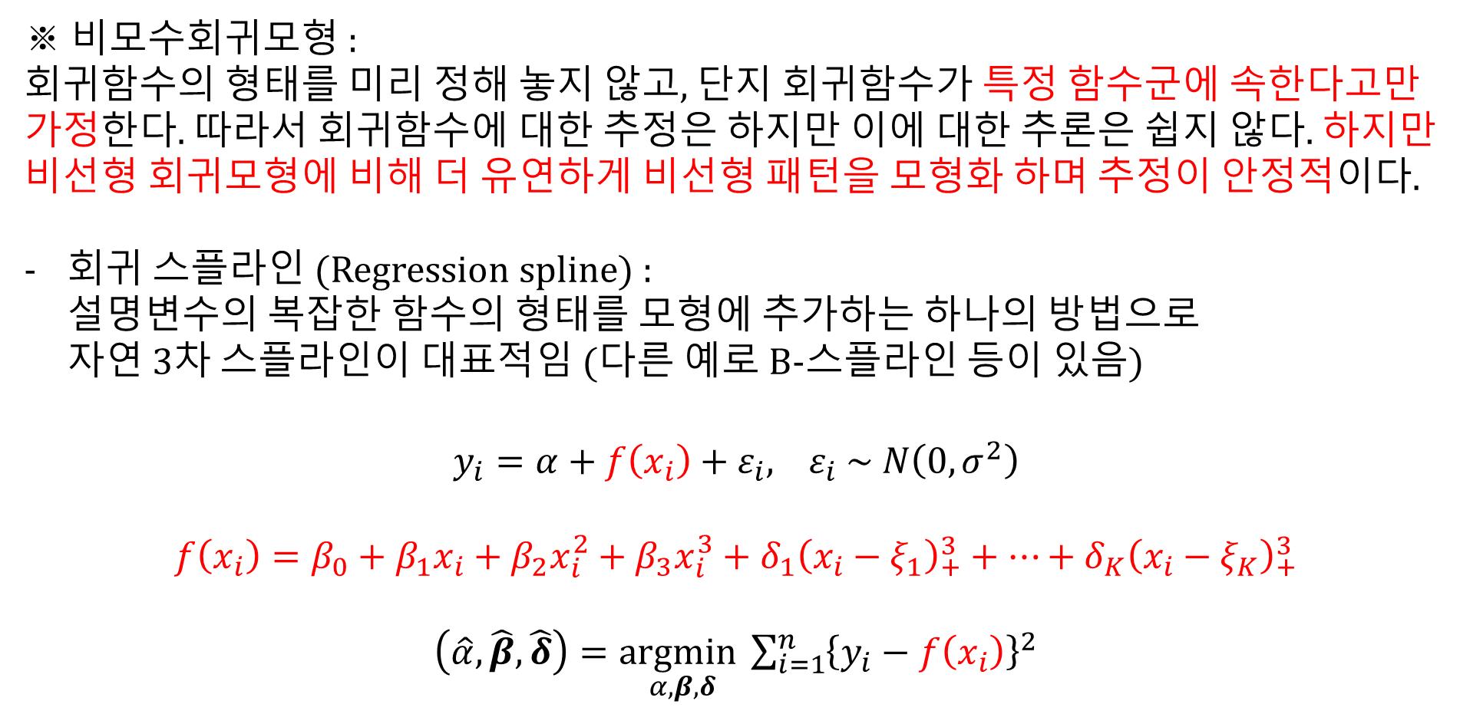
비모수회귀모형
※ 비모수회귀모형 :
회귀함수의 형태를 미리 정해 놓지 않고, 단지 회귀함수가 특정 함수군에 속한다고만 가정한다. 따라서 회귀함수에 대한 추정은 하지만 이에 대한 추론은 쉽지 않다. 하지만 비선형 회귀모형에 비해 더 유연하게 비선형 패턴을 모형화 하며 추정이 안정적이다.
회귀 스플라인 (Regression spline) : 설명변수의 복잡한 함수의 형태를 모형에 추가하는 하나의 방법으로 자연 3차 스플라인이 대표적임 (다른 예로 B-스플라인 등이 있음)
$$y_{i}=α+f\left(x_{i}\right)+ε_{i}, {}_{}^{}{ε_{i}} \sim N\left(0,σ^{2}\right)$$
$$f\left(x_{i}\right)=β_{0}+β_{1}x_{i}+β_{2}x_{i}^{2}+β_{3}x_{i}^{3}+δ_{1}{\left(x_{i}−ξ_{1}\right)}_{+}^{3}+⋯+δ_{K}{\left(x_{i}−ξ_{K}\right)}_{+}^{3}$$
$\left(\hat{α},\hat{β}, \hat{δ}\right)=\underset{α,β,δ}{argmin}{\sum_{i=1}^{n}{{\left\{y_{i}−f\left(x_{i}\right)\right\}}^{2}}}$

Slide 14
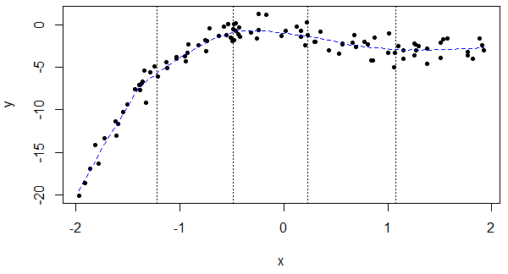
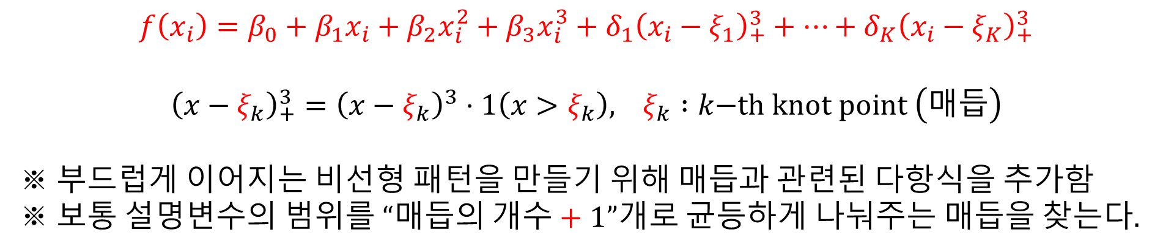
비모수회귀모형
$$f\left(x_{i}\right)=β_{0}+β_{1}x_{i}+β_{2}x_{i}^{2}+β_{3}x_{i}^{3}+δ_{1}{\left(x_{i}−ξ_{1}\right)}_{+}^{3}+⋯+δ_{K}{\left(x_{i}−ξ_{K}\right)}_{+}^{3}$$
$${\left(x−ξ_{k}\right)}_{+}^{3}={\left(x−ξ_{k}\right)}^{3}⋅1\left(x>ξ_{k}\right), {}_{}^{}{ξ_{k}} :k\text{−}th knot point \left(매듭\right)$$
※ 부드럽게 이어지는 비선형 패턴을 만들기 위해 매듭과 관련된 다항식을 추가함
※ 보통 설명변수의 범위를 “매듭의 개수 + 1”개로 균등하게 나눠주는 매듭을 찾는다.
변수 x의 범위를 균등하게 5등분 해주는 지점을
매듭의 위치로 하고,
해당 매듭을 기준으로 만들어지는 다항식을
설명변수로 추가하게 되면,
해당 매듭에서 비선형 패턴이 부드럽게 이어짐

Slide 15
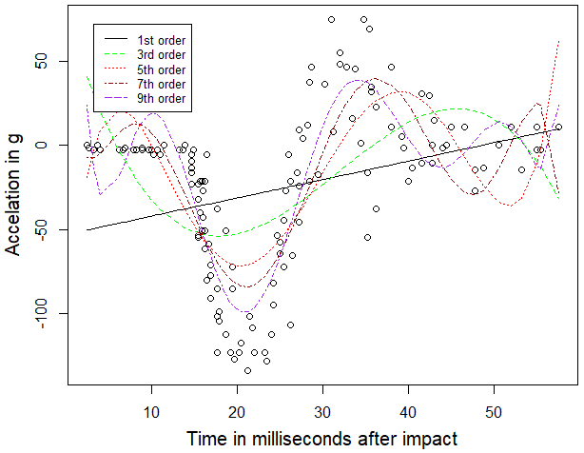
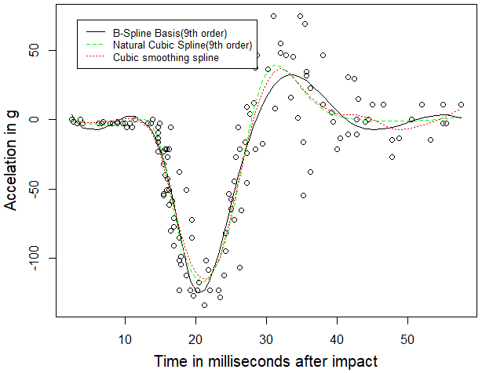

비모수회귀모형
왼쪽은 다항 회귀, 오른쪽은 여러 가지 회귀 스플라인을 적합한 결과.
※ 다항 회귀는 차원수를 더 올리더라도 만족스러운 비선형 패턴이 모형화 되기 어려움

Slide 16
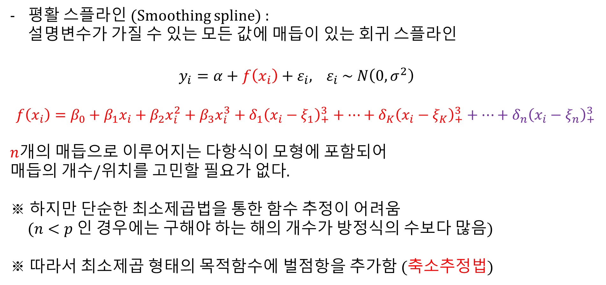
비모수회귀모형
평활 스플라인 (Smoothing spline) : 설명변수가 가질 수 있는 모든 값에 매듭이 있는 회귀 스플라인 $y_{i}=α+f\left(x_{i}\right)+ε_{i}, {}_{}^{}{ε_{i}} \sim N\left(0,σ^{2}\right)$
$$f\left(x_{i}\right)=β_{0}+β_{1}x_{i}+β_{2}x_{i}^{2}+β_{3}x_{i}^{3}+δ_{1}{\left(x_{i}−ξ_{1}\right)}_{+}^{3}+⋯+δ_{K}{\left(x_{i}−ξ_{K}\right)}_{+}^{3}+⋯+δ_{n}{\left(x_{i}−ξ_{n}\right)}_{+}^{3}$$
$n$개의 매듭으로 이루어지는 다항식이 모형에 포함되어
매듭의 개수/위치를 고민할 필요가 없다.
※ 하지만 단순한 최소제곱법을 통한 함수 추정이 어려움 ($n<p$ 인 경우에는 구해야 하는 해의 개수가 방정식의 수보다 많음)
※ 따라서 최소제곱 형태의 목적함수에 벌점항을 추가함 (축소추정법)

Slide 17
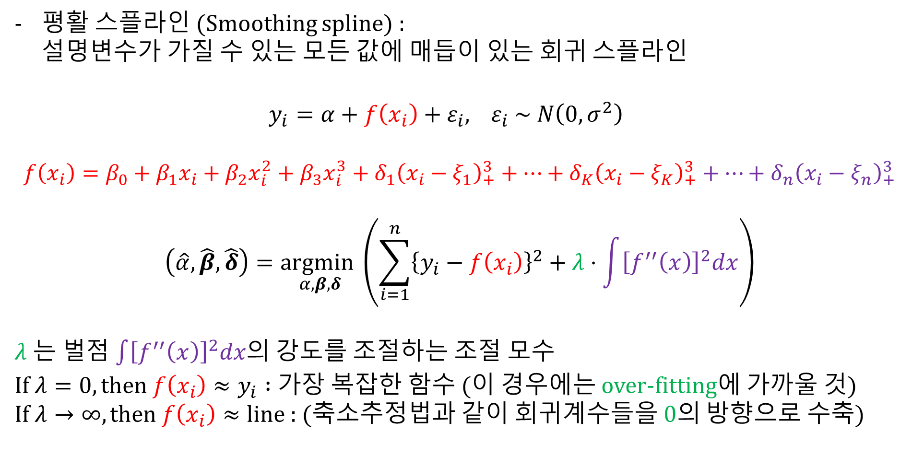
비모수회귀모형
평활 스플라인 (Smoothing spline) : 설명변수가 가질 수 있는 모든 값에 매듭이 있는 회귀 스플라인 $y_{i}=α+f\left(x_{i}\right)+ε_{i}, {}_{}^{}{ε_{i}} \sim N\left(0,σ^{2}\right)$
$$f\left(x_{i}\right)=β_{0}+β_{1}x_{i}+β_{2}x_{i}^{2}+β_{3}x_{i}^{3}+δ_{1}{\left(x_{i}−ξ_{1}\right)}_{+}^{3}+⋯+δ_{K}{\left(x_{i}−ξ_{K}\right)}_{+}^{3}+⋯+δ_{n}{\left(x_{i}−ξ_{n}\right)}_{+}^{3}$$
$$\left(\hat{α},\hat{β}, \hat{δ}\right)=\underset{α,β,δ}{argmin}\left(\sum_{i=1}^{n}{{\left\{y_{i}−f\left(x_{i}\right)\right\}}^{2}}+λ⋅\int{{\left[f^{′′}\left(x\right)\right]}^{2}dx}\right)$$
$λ$는 벌점 $\int{{\left[f^{′′}\left(x\right)\right]}^{2}dx}$의 강도를 조절하는 조절 모수
$If λ=0, then f\left(x_{i}\right)≈y_{i} :$ 가장 복잡한 함수 (이 경우에는 over-fitting에 가까울 것)
$If λ→∞, then f\left(x_{i}\right)≈line$ : (축소추정법과 같이 회귀계수들을 0의 방향으로 수축)

Slide 18

비모수회귀모형
$$f\left(x_{i}\right)=β_{0}+β_{1}x_{i}+β_{2}x_{i}^{2}+β_{3}x_{i}^{3}+δ_{1}{\left(x_{i}−ξ_{1}\right)}_{+}^{3}+⋯+δ_{K}{\left(x_{i}−ξ_{K}\right)}_{+}^{3}+⋯+δ_{n}{\left(x_{i}−ξ_{n}\right)}_{+}^{3}$$
$$↔f\left(x_{i}\right)=\left(1,x_{i}, x_{i}^{2}, x_{i}^{3},{\left(x_{i}−ξ_{1}\right)}_{+}^{3},δ_{1}{\left(x_{i}−ξ_{1}\right)}_{+}^{3},⋯,δ_{K}{\left(x_{i}−ξ_{K}\right)}_{+}^{3},⋯,δ_{n}{\left(x_{i}−ξ_{n}\right)}_{+}^{3} \right)\left[\begin{matrix}β_{0} \\ β_{1} \\ β_{2} \\ β_{3} \\ δ_{1} \\ ⋮ \\ δ_{K} \\ ⋮ \\ δ_{n}\end{matrix}\right]$$
$$↔f\left(x\right)=N\left(x\right)⋅θ=Nθ$$

Slide 19
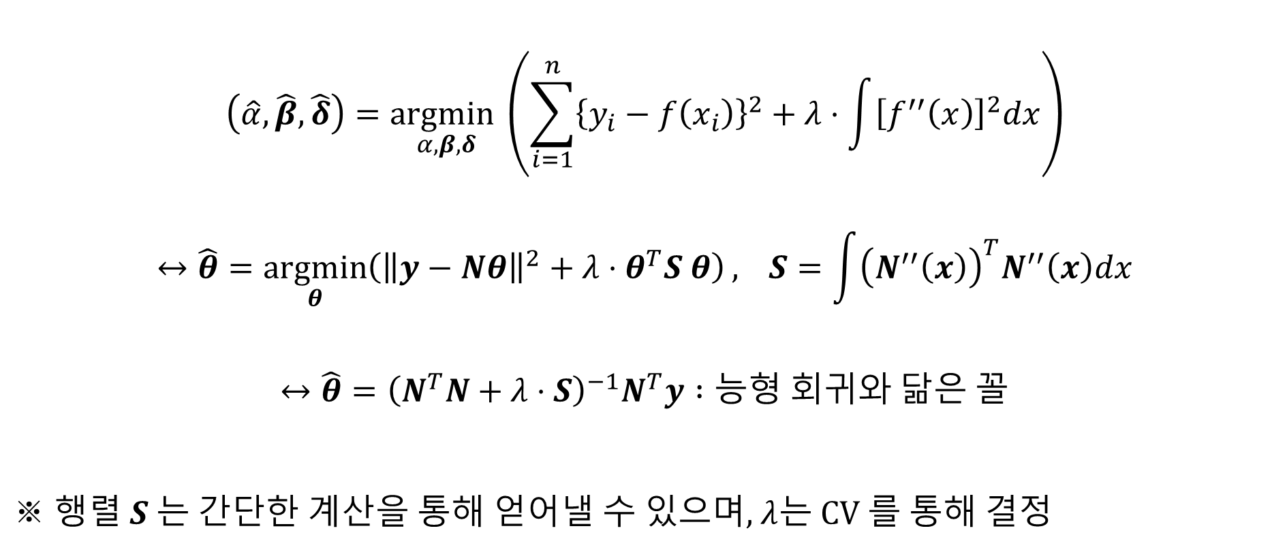
비모수회귀모형
$$\left(\hat{α},\hat{β}, \hat{δ}\right)=\underset{α,β,δ}{argmin}\left(\sum_{i=1}^{n}{{\left\{y_{i}−f\left(x_{i}\right)\right\}}^{2}}+λ⋅\int{{\left[f^{′′}\left(x\right)\right]}^{2}dx}\right)$$
$$↔\hat{θ}=\underset{θ}{argmin}\left({\left\|y−Nθ\right\|}^{2}+λ⋅θ^{T}S θ\right), {}_{}^{}S=\int{{\left(N^{′′}\left(x\right)\right)}^{T}N^{′′}\left(x\right)dx}$$
$$↔\hat{θ}={\left(N^{T}N+λ⋅S\right)}^{−1}N^{T}y :능형 회귀와 닮은 꼴$$
$※$행렬 $S$는 간단한 계산을 통해 얻어낼 수 있으며, $λ$는 CV 를 통해 결정

Slide 20
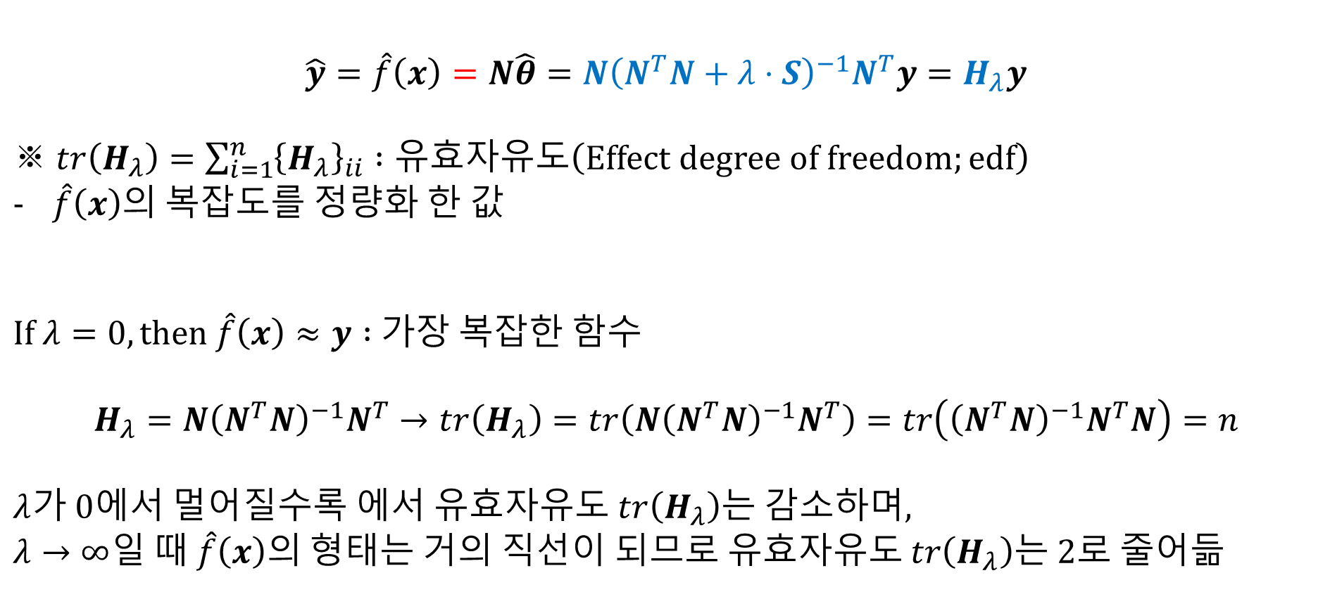
비모수회귀모형
$$\hat{y}=\hat{f}\left(x\right)=N\hat{θ}=N{\left(N^{T}N+λ⋅S\right)}^{−1}N^{T}y=H_{λ}y$$
$※ tr\left(H_{λ}\right)=\sum_{i=1}^{n}{{\left\{H_{λ}\right\}}_{ii}} :유효자유도\left(Effect degree of freedom;edf\right)$
$\hat{f}\left(x\right)$의 복잡도를 정량화 한 값
$If λ=0, then \hat{f}\left(x\right)≈y :$가장 복잡한 함수
$$H_{λ}=N{\left(N^{T}N\right)}^{−1}N^{T}→tr\left(H_{λ}\right)=tr\left(N{\left(N^{T}N\right)}^{−1}N^{T}\right)=tr\left({\left(N^{T}N\right)}^{−1}N^{T}N\right)=n$$
$λ$가 0에서 멀어질수록 에서 유효자유도 $tr\left(H_{λ}\right)$는 감소하며,
$λ→∞$일 때 $\hat{f}\left(x\right)의$ 형태는 거의 직선이 되므로 유효자유도 $tr\left(H_{λ}\right)$는 2로 줄어듦

Slide 21
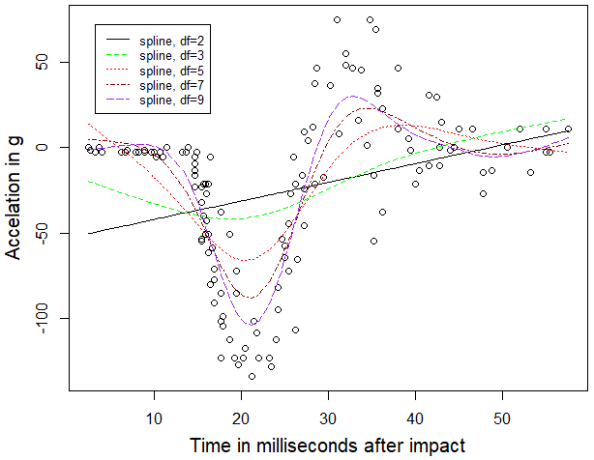
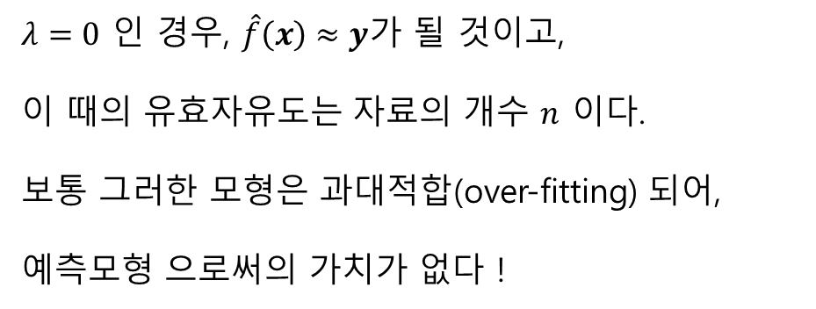
비모수회귀모형
아래 그림은 평활 스플라인을 적합한 결과.
※ 유효자유도가 높을수록 더 복잡한 비선형 패턴을 나타내는 것을 알 수 있다.
$λ=0$ 인 경우, $\hat{f}\left(x\right)≈y$가 될 것이고,
이 때의 유효자유도는 자료의 개수 $n$ 이다.
보통 그러한 모형은 과대적합(over-fitting) 되어,
예측모형 으로써의 가치가 없다 !

Slide 22
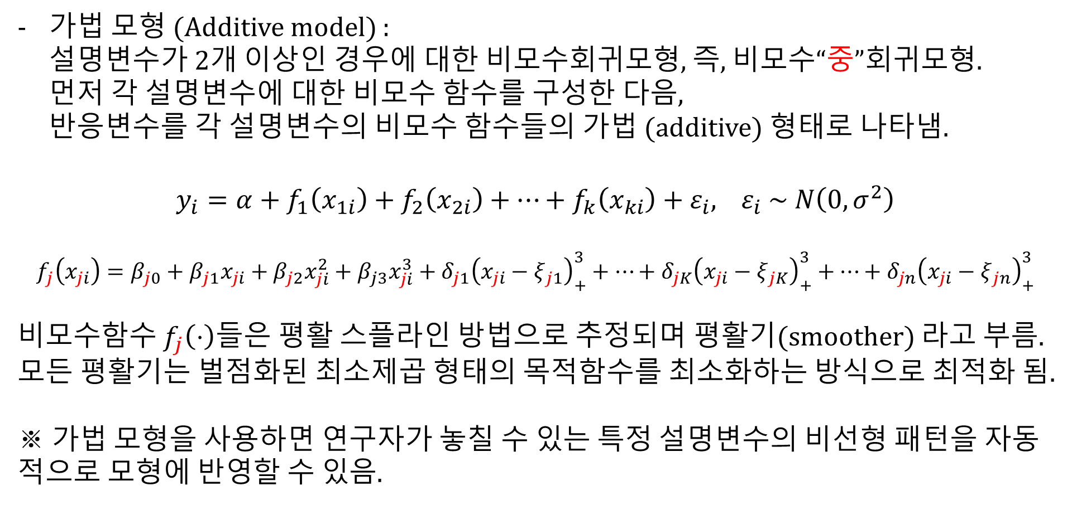
비모수회귀모형
가법 모형 (Additive model) : 설명변수가 2개 이상인 경우에 대한 비모수회귀모형, 즉, 비모수“중”회귀모형. 먼저 각 설명변수에 대한 비모수 함수를 구성한 다음, 반응변수를 각 설명변수의 비모수 함수들의 가법 (additive) 형태로 나타냄.
$$y_{i}=α+f_{1}\left(x_{1i}\right)+f_{2}\left(x_{2i}\right)+⋯+f_{k}\left(x_{ki}\right)+ε_{i}, {}_{}^{}{ε_{i}} \sim N\left(0,σ^{2}\right)$$
$$f_{j}\left(x_{ji}\right)=β_{j0}+β_{j1}x_{ji}+β_{j2}x_{ji}^{2}+β_{j3}x_{ji}^{3}+δ_{j1}{\left(x_{ji}−ξ_{j1}\right)}_{+}^{3}+⋯+δ_{jK}{\left(x_{ji}−ξ_{jK}\right)}_{+}^{3}+⋯+δ_{jn}{\left(x_{ji}−ξ_{jn}\right)}_{+}^{3}$$ 비모수함수 $f_{j}\left(⋅\right)$들은 평활 스플라인 방법으로 추정되며 평활기(smoother) 라고 부름.
모든 평활기는 벌점화된 최소제곱 형태의 목적함수를 최소화하는 방식으로 최적화 됨.
※ 가법 모형을 사용하면 연구자가 놓칠 수 있는 특정 설명변수의 비선형 패턴을 자동적으로 모형에 반영할 수 있음.

Slide 23
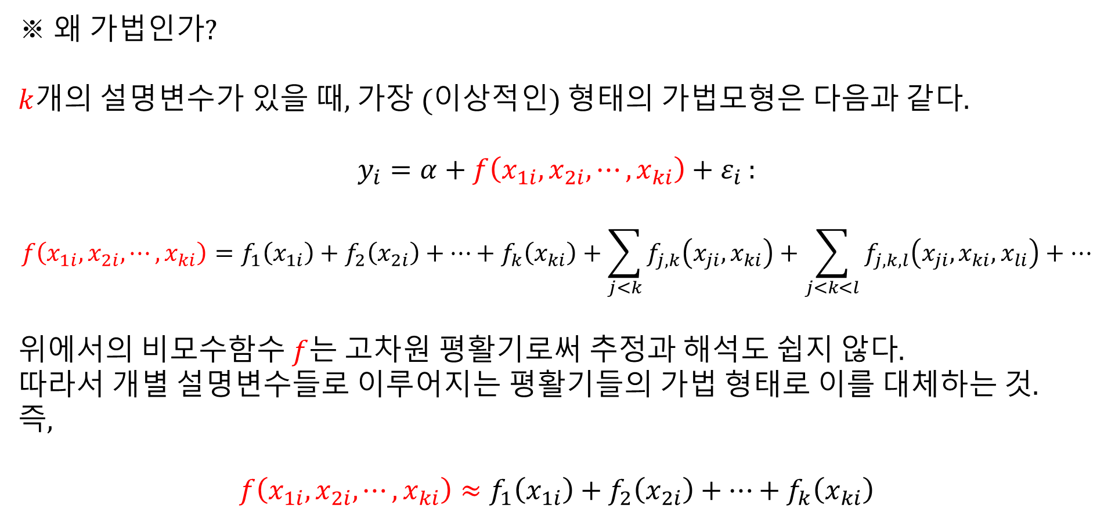
비모수회귀모형
※ 왜 가법인가?
$k$개의 설명변수가 있을 때, 가장 (이상적인) 형태의 가법모형은 다음과 같다.
$y_{i}=α+f\left(x_{1i},x_{2i},⋯, x_{ki}\right)+ε_{i}$ :
$$f\left(x_{1i},x_{2i},⋯, x_{ki}\right)=f_{1}\left(x_{1i}\right)+f_{2}\left(x_{2i}\right)+⋯+f_{k}\left(x_{ki}\right)+\sum_{j<k}{f_{j,k}\left(x_{ji}, x_{ki}\right)}+\sum_{j<k<l}{f_{j,k,l}\left(x_{ji}, x_{ki}, x_{li}\right)}+⋯$$
위에서의 비모수함수 $f$는 고차원 평활기로써 추정과 해석도 쉽지 않다.
따라서 개별 설명변수들로 이루어지는 평활기들의 가법 형태로 이를 대체하는 것.
즉,
$$f\left(x_{1i},x_{2i},⋯, x_{ki}\right)≈f_{1}\left(x_{1i}\right)+f_{2}\left(x_{2i}\right)+⋯+f_{k}\left(x_{ki}\right)$$

Slide 24
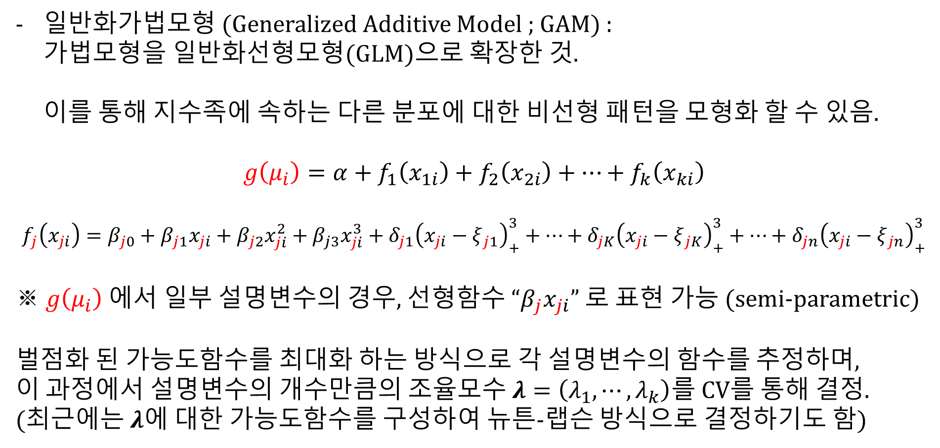
비모수회귀모형
일반화가법모형 (Generalized Additive Model ; GAM) : 가법모형을 일반화선형모형(GLM)으로 확장한 것. 이를 통해 지수족에 속하는 다른 분포에 대한 비선형 패턴을 모형화 할 수 있음.
$$g\left(μ_{i}\right)=α+f_{1}\left(x_{1i}\right)+f_{2}\left(x_{2i}\right)+⋯+f_{k}\left(x_{ki}\right)$$
$$f_{j}\left(x_{ji}\right)=β_{j0}+β_{j1}x_{ji}+β_{j2}x_{ji}^{2}+β_{j3}x_{ji}^{3}+δ_{j1}{\left(x_{ji}−ξ_{j1}\right)}_{+}^{3}+⋯+δ_{jK}{\left(x_{ji}−ξ_{jK}\right)}_{+}^{3}+⋯+δ_{jn}{\left(x_{ji}−ξ_{jn}\right)}_{+}^{3}$$
※ $g\left(μ_{i}\right)$ 에서 일부 설명변수의 경우, 선형함수 “$β_{j}x_{ji}$” 로 표현 가능 (semi-parametric)
벌점화 된 가능도함수를 최대화 하는 방식으로 각 설명변수의 함수를 추정하며,
이 과정에서 설명변수의 개수만큼의 조율모수 $λ=\left(λ_{1},⋯,λ_{k}\right)$를 CV를 통해 결정.
(최근에는 $λ$에 대한 가능도함수를 구성하여 뉴튼-랩슨 방식으로 결정하기도 함)

Slide 25
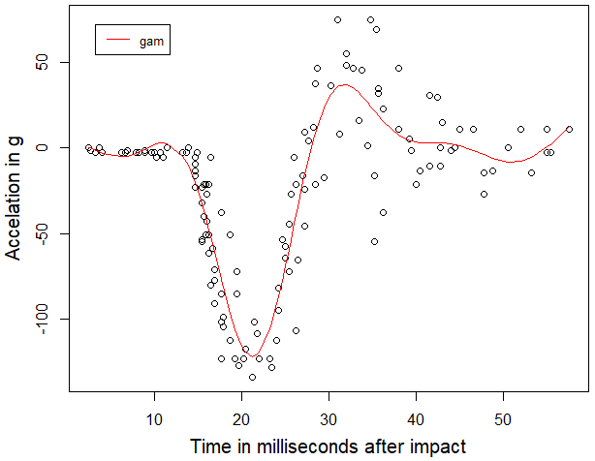
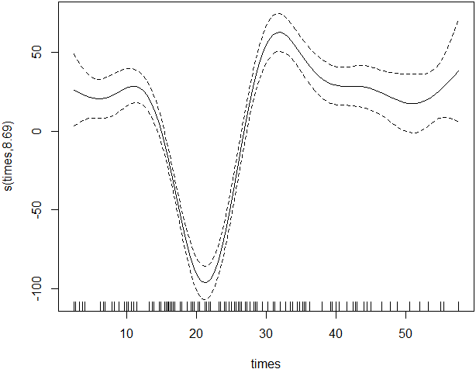
비모수회귀모형
아래 그림은 일반화가법모형을 이용해서 적합한 결과.
※ 오른쪽 그림과 같이 일반화가법모형에서는 설명변수 마다의 평활 플롯을 제공함

Slide 26
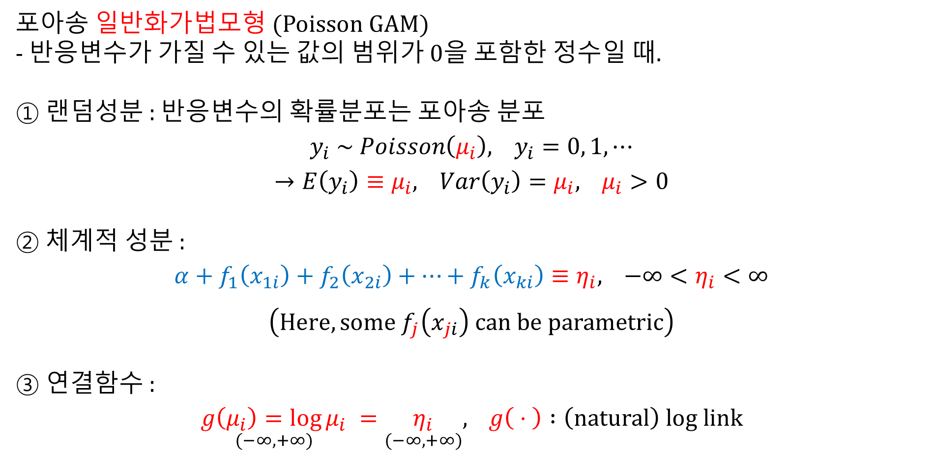
비모수회귀모형
포아송 일반화가법모형 (Poisson GAM)
- 반응변수가 가질 수 있는 값의 범위가 0을 포함한 정수일 때.
① 랜덤성분 : 반응변수의 확률분포는 포아송 분포
$$y_{i} \sim Poisson\left(μ_{i}\right),{}_{}^{}{y_{i}}=0, 1, ⋯$$
$$→E\left(y_{i}\right)≡μ_{i},{}_{}^{}{Var\left(y_{i}\right)}=μ_{i},{}_{}^{}{μ_{i}}>0$$
② 체계적 성분 :
$$α+f_{1}\left(x_{1i}\right)+f_{2}\left(x_{2i}\right)+⋯+f_{k}\left(x_{ki}\right)≡η_{i},{}_{}^{}{−∞<η_{i}}<∞$$
$$\left(Here, some f_{j}\left(x_{ji}\right) can be parametric\right)$$
③ 연결함수 :
$$\underset{(−∞, +∞)}{g\left(μ_{i}\right)=\log{μ_{i}}} =\underset{(−∞, +∞)}{η_{i}}, {}_{}^{}{g\left( ⋅ \right)} :\left(natural\right) log link$$

Slide 27
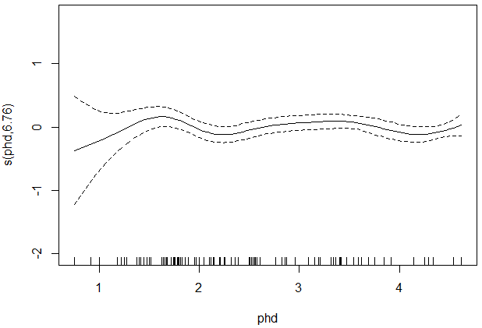
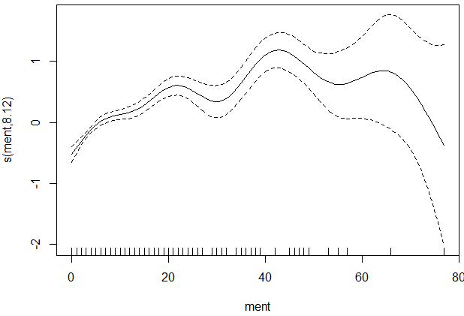
비모수회귀모형
아래 그림은 포아송 자료에 대해 일반화가법모형을 이용해서 적합한 결과.
※ 일반화가법모형에서는 설명변수 마다의 평활 플롯을 제공함

